Slide 1
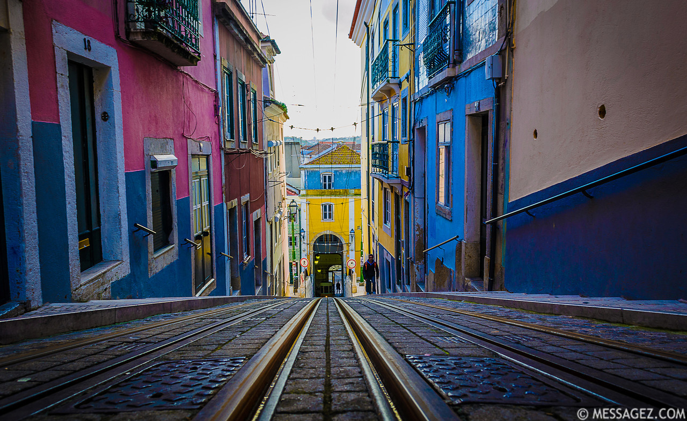
Lisboa
1. Planificació del viatge
2. Els nostres vols
3. El nostre allotjament
4. Lisboa card
5. Quants diners li dono
6. Alguns consells

Slide 2
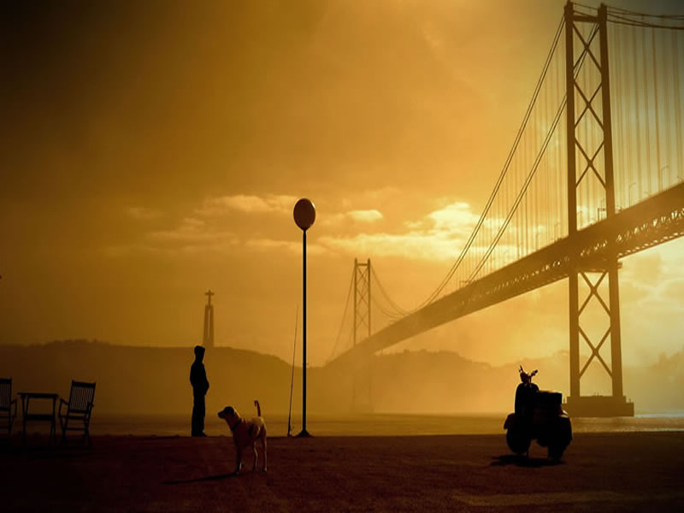
Planificació
La planificació que teniu a les mans pot variar.
Inclou les visites a dues ciutats fora de Lisboa.
Alguns espais com el castell de San Jorge tenen preu d'entrada.

Slide 3
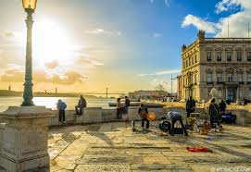

Slide 4
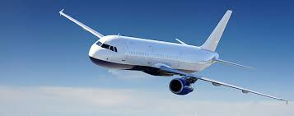
Els nostres vols:
13 DE MARÇ 2016 BARCELONA/LISBOA (VUELING VY8460 12:00h-12:55h)
Presentació a l’aeroport a les 09:00h per portar a terme els tràmits d’embarcament i la facturació d’equipatge.
Sortida a les 12:00h i arribem a Lisboa a les 12:55h. Recollida d’ equipatges i trasllat a
l’hotel. Sopar i allotjament.
Bitllet d’ avió Barcelona–Lisboa–Barcelona en classe turista
Una maleta de 20kg per persona facturada més maleta de cabina
Taxes d’aeroport
Trasllats aeroport–hotel–aeroport
17 DE MARÇ 2016 LISBOA/BARCELONA (VUELING VY8463 19:25-22:15h)
A una hora concertada, trasllat a l´aeroport per sortir amb el vol de les 19:25h.
Arribada a Barcelona a les 22:15h.

Slide 5
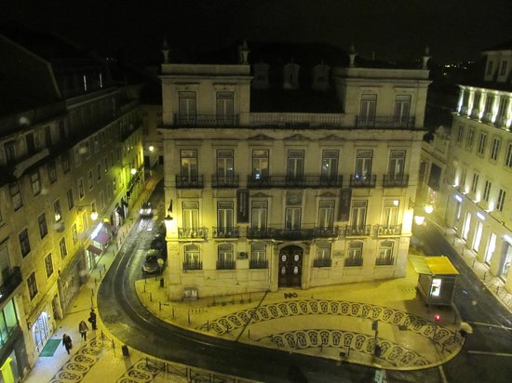
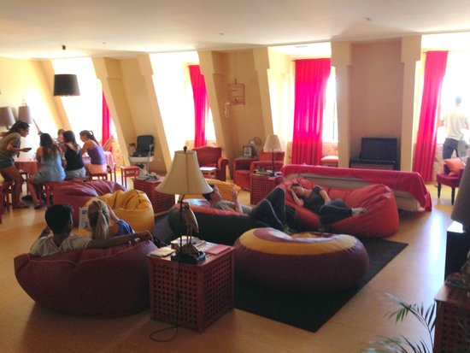
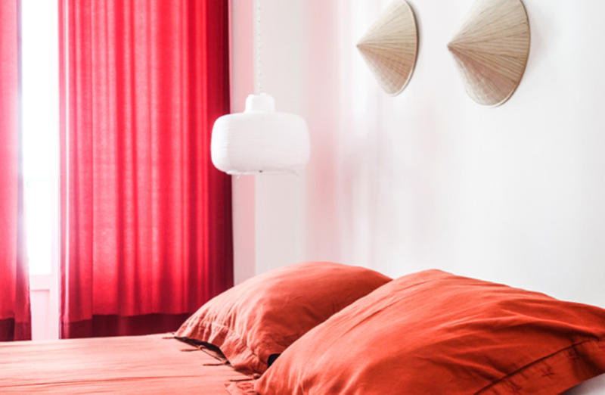
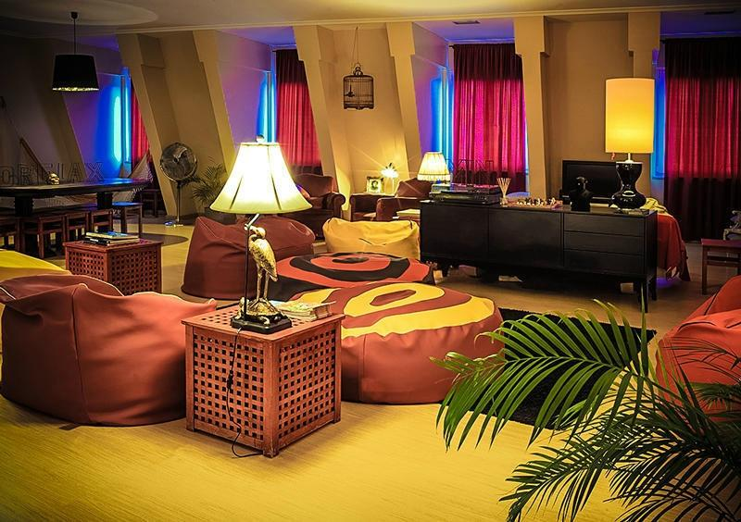
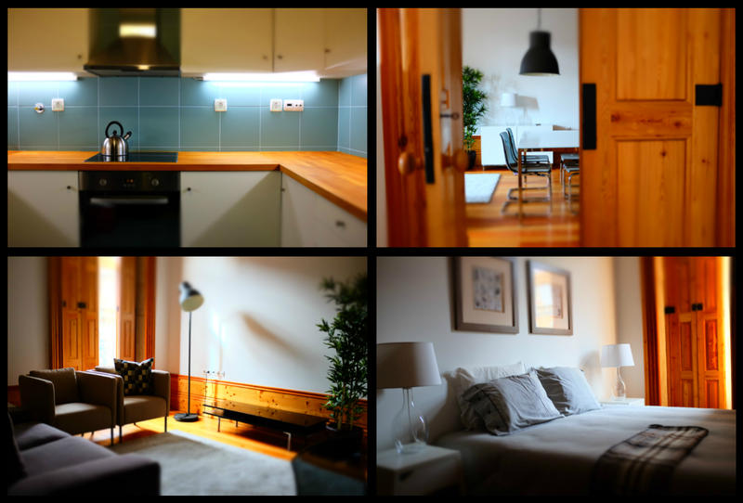
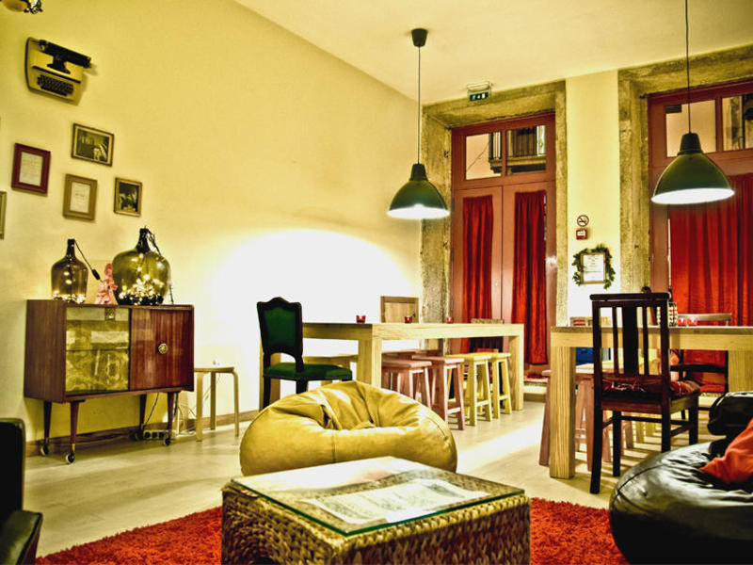
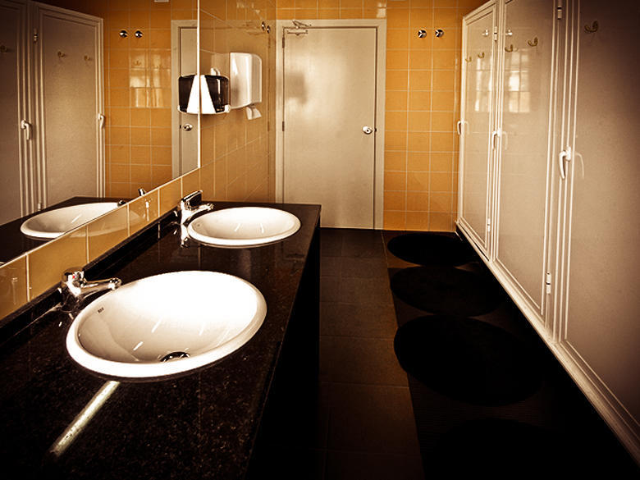
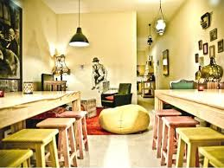
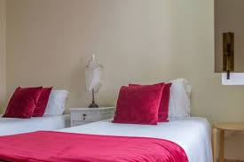
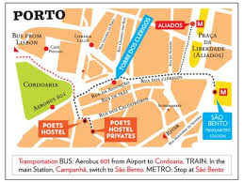
El nostre allotjament: Hostel Poets Rua Nova Da Trindade 2, 5º Andar, Catedral de Lisboa, 1200-302 Lisboa.

Slide 6
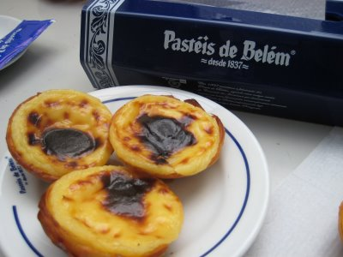
Lisboa card
Permet accedir a l'aerobus, trens a Cascáis i Sintra, Jerónimos, Belém, al transport públic, gran part dels museus i elevadors.
Modalitat de 24h, 48h i 72h
La comprarem per dilluns, dimarts i dimecres.
Preu: 39€
(els nens a partir de 14 anys es consideren adults)

Slide 7
Quants diners li dono
Cadascú té les seves necessitats. No obstant això:
Lisboa card: 39€
Taxa turística (1€ per dia amb un dipòsit de 10€, es retornarà la diferència en sortir de l’hotel)
Diners pel menjar de dimarts, dimecres i dijous (menús entre 4.5€ i 20€)
3€ per al castell de San Jorge
El que considereu pel seu temps lliure, cafeteries, shopping, aeroport, etc.

Slide 8
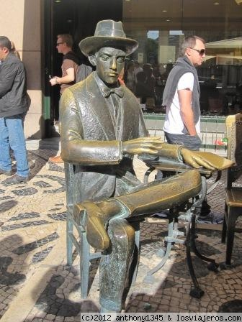
Alguns consells
Lingüístics:
Són gent senzilla i humil que no suporta l’arrogància, en especial la hispana. Per tant:
Por favor
Bos dias, boas tardes, boas noites
Brigado, muito brigado
(...) la resta forma part de la màgia del viatge.
Les activitats les farem tots junts. Per tant, farem sempre les mateixes activitats tots plegats

